Slide 1
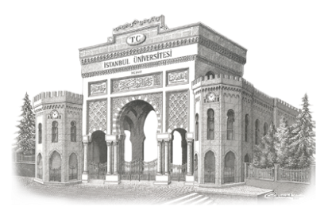
Lojistik Yönetimi Ders – I
İstanbul Üniversitesi
Ulaştırma ve Lojistik Yüksekokulu
Yrd. Doç. Dr. Gültekin ALTUNTAŞ

Slide 2
Gündem
Lojistikte Yeni Yönelimler
Müşteri Değeri
Tedarik Zincirinde Kritik Bağlantılar
Yeni Rekabet Çevresi
Örgütsel Yapı
En İyi Çözümler
Küresel Lojistik Eğilim ve Stratejileri
Uluslararasılaşma
Güvenlik

Slide 3
Lojistikte Yeni Yönelimler
Katma Değerli Ürün
Maliyet ve Değer Lideri
Meta
Maliyet Lideri

Slide 4
Müşteri Değeri
Algılanan Yarar
Müşteri Değer
Toplam Maliyet

Slide 5
Tedarik Zincirinde
Kritik Bağlantılar
Tedarik
Birlikte Yapım
Takvim Eşgüdüm
Malzeme Planlama
İmalat
Ana Takvim
JIT Yönetimi
Fiziksel Dağıtım
Talep Yönetimi
Esneklik
Hızlı Yanıt
Erteleme
Nissan
Yalın? - İsraf
Çevik? – Hacim ve Çeşitlilik
Xerox

Slide 6
Yeni Rekabet Çevresi
Güvenirlik (Reliability): Uzlaşılan zamanda teslimi sağlayabilme...
İsteklilik, Heveslilik (Responsiveness): En yüksek esneklikle en kısa çevrim süresinde gerçekleştirebilme becerisi...
Esneklik (Resilience): Şoklara karşı dayanıklılık, beklenmedik değişimlerde bile işlev görebilme...
İlişki (Relationship): Alıcı – tedarikçi ilişkisi...

Slide 7
Örgütsel Yapı?
Dikey Yapı
A
B
C
D
E
Satınalma / Tedarik
İmalat / Üretim
F
G
H
Dağıtım
Yatay?

Slide 8
En İyi Çözümler
Çevresel Performans
Sosyal Performans
Ekonomik Performans
Sürdürülebilirlik!
En İyi Çözümler

Slide 9
En İyi Çözümler
Sürdürülebilirlik
Sosyal Performans
Ekonomik Performans
Çevresel Performans
Sağlık ve Güvenlik
Gürültü
Çalışanlar
Kalite
Verimlilik
İsteklilik
Emisyon
Doğal Kaynak Kullanımı
Atık ve Geri Dönüşüm

Slide 10
Küresel Lojistik
Eğilim ve Stratejileri
Tedarikin, üretim ve satışın uluslararasılaşması
Kaynaklara erişimin güçleşmesi
Enerji maliyetlerinin yükselmesi
Güvenliğe yönelik tehditlerin artışı
Ekolojik açıdan sürdürülebilirlik kaygısı

Slide 11
Uluslararasılaşma
Yeni pazarı değerlendirme
Stratejik planlama
Lojistik planlama
Lojistik sistem entegrasyonu

Slide 12
Güvenlik
Süreç iyileştirme
Müşteri beklentileri
Güvenlik düzenlemeleri
Sigorta işletmelerinin koşul dayatmaları
Teknolojik gelişim

Slide 13
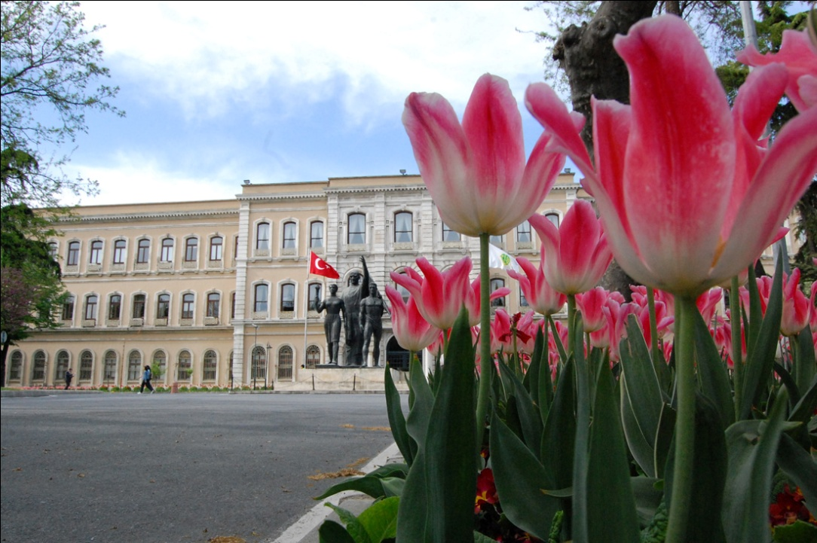
İstanbul Üniversitesi
Teşekkür ederim.

